Slide 1
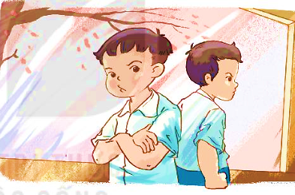
XỬ LÍ BẤT HÒA VỚI BẠN BÈ

Slide 2
BÀI 8
XỬ LÝ BẤT HÒA VỚI BẠN BÈ
BÀI 8
TIẾT 1

Slide 3
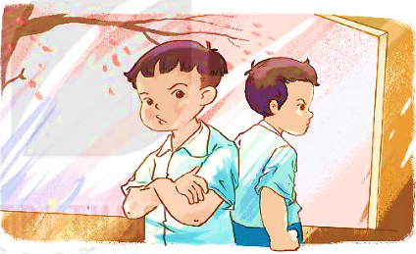
Chia sẻ trải nghiệm:
Em và bạn đã từng có bất hòa về việc gì? Em xử lí bất hòa đó như thế nào?

Slide 4
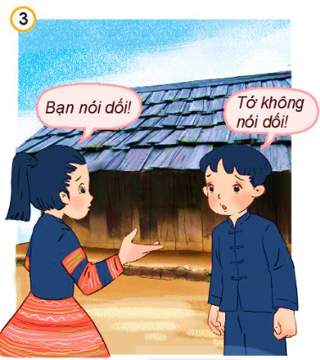
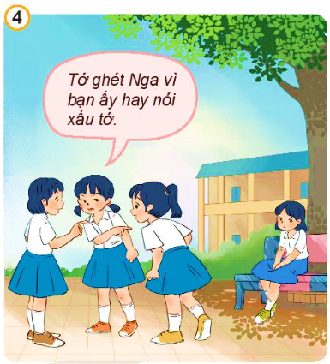
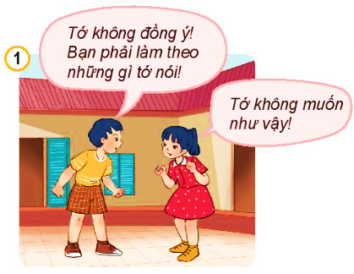
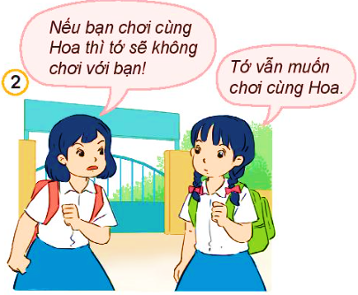
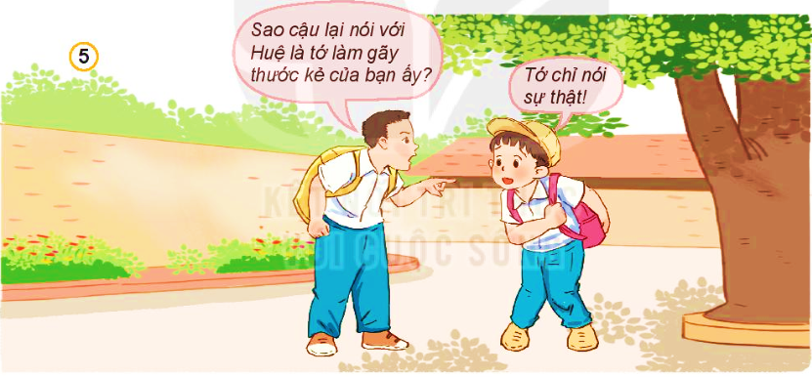
Tìm biểu hiện bất hòa với bạn bè
Quan sát tranh và trả lời câu hỏi: Hãy nêu biểu hiện của sự bất hòa trong các tranh sau.

Slide 5
Tìm biểu hiện bất hòa với bạn bè
Ngoài ra, em còn biết những biểu hiện bất hòa nào khác?

Slide 6
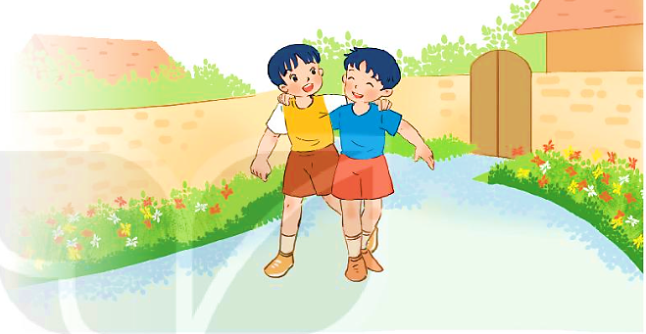
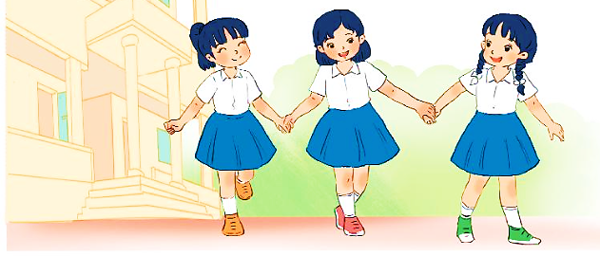
Tìm biểu hiện lợi ích của xử lí bất hòa với bạn bè
2
- Các bạn đã làm gì để xử lí bất hòa?
- Nếu không xử lí bất hòa thì điều gì có thể xảy ra?

Slide 7
Tìm biểu hiện lợi ích của xử lí bất hòa với bạn bè
2
1
Nghi ngờ An lấy bút của mình, Hùng đã nói xấu An với các bạn trong lớp. Dù rất tức giận nhưng An đã kiềm chế, giữ bình tĩnh để nói chuyện với Hùng, lắng nghe Hùng nói và bày tỏ ý kiến của mình. Vài ngày sau, Hùng tìm thấy chiếc bút đó ở nhà, bạn rất hối hận nên đã xin lỗi An. An đã bỏ qua và hai bạn lại chơi vui vẻ với nhau
=> An đã kiềm chế, giữ bình tĩnh nói chuyện với Hùng và tha lỗi khi Hùng biết nhận ra lỗi sai của mình
Nếu An không làm như vậy An đã có thể nghĩ sai về Hùng, làm Hùng cảm thấy tổn thương và cả hai bạn không thể chơi với nhau một cách vui vẻ nữa.

Slide 8
Tìm biểu hiện lợi ích của xử lí bất hòa với bạn bè
2
Hà và Mai chơi thân với nhau. Gần đây, Hà hay trò chuyện với Hiền. Mai cảm thấy như bị bỏ rơi nên không rủ Hà đi học nữa. Hà chủ động gặp Mai làm hòa và gắn kết tình bạn của cả ba.
2
Hà đã chủ động tìm gặp Mai để làm hòa.
Nếu Hà không bình tĩnh tìm hiểu nguyên nhân và chủ động tìm gặp Mai giải quyết bất hòa thì Hà và Mi có thể sẽ không còn chơi thân với nhau nữa.
Nhưng Hà đã khéo léo giải quyết vấn đền nên Hà và Mai đã có thêm một người bạn tốt là Hiền.

Slide 9
Hãy chia sẻ những việc em đã làm hoặc sẽ làm để xử lí bất hòa với bạn.
1

